Slide 1
Prepoznavanje zdravih i bolesnih listova biljaka korišćenjem konvolucionih neuronskih mreža i metode potpornih vektora
Anđela Pinjić RA 91/2022

Slide 2
CNN vs SVM - PlantVillage Dataset
Implementirana su dva pristupa za binarnu klasifikaciju listova biljaka:
- CNN model - direktna klasifikacija slika uz duboko učenje
- SVM model - klasifikacija na osnovu ekstraktovanih CNN feature-a
Dataset se deli na: Train 70%, Validation 15%, Test 15%
Fokus je na korektnoj pripremi podataka, augmentaciji i stabilnom treningu sa ranim zaustavljanjem.

Slide 3
Kreiranje binarnog dataseta
PlantVillage dataset se preuzima sa Kaggle platforme.
Potrebno je uploadovati `kaggle.json` fajl sa API kredencijalima.
Iz originalnog multi-class dataseta kreiramo binarni dataset sa dve klase: Healthy i Diseased.
Bira se 3069 zdravih i 2997 bolesnih slika, što daje uravnotežen dataset od ukupno 6066 instanci.
Podaci se automatski dele na train (70%), validation (15%) i test (15%) skupove.

Slide 4
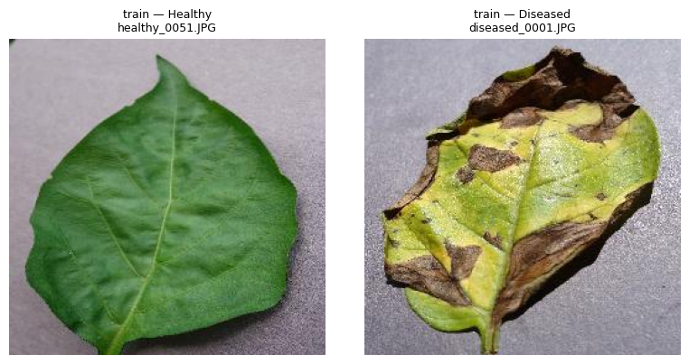
Prikaz primera zdravog i nezdravog lista

Slide 5
Parametri i data generators
Definišu se ključni hiperparametri:
IMG_SIZE: 128x128 piksela (kompromis između brzine i kvaliteta)
BATCH_SIZE: 32 slike po batch-u
EPOCHS: maksimalno 30 epoha (sa early stopping)
Data augmentacija (rotacija, pomeranje, zoom) se koristi samo na train skupu kako bi se povećala robustnost modela i pomaže generalizaciji smanjenjem overfitting-a.

Slide 6
CNN model
3 konvoluciona bloka i 2 Dense sloja za završnu klasifikaciju.
Conv2D + ReLU – uči lokalne šare.
BatchNormalization – stabilizuje i ubrzava učenje.
MaxPooling2D – smanjuje dimenzije i trošak računanja.
Dropout – sprečava overfitting.
Flatten – pretvara 3D tenzore u 1D vektor.
Dense (256→128) – uči kombinacije karakteristika.
Dense (1, sigmoid) – daje verovatnoću za binarnu klasu.
Model koristi Adam optimizer i binary crossentropy loss funkciju.

Slide 7
Treniranje CNN modela
Treniranje se vrši sa callback funkcijama:
EarlyStopping: zaustavlja treniranje ako nema poboljšanja na validation loss-u nakon 5 epoha
ReduceLROnPlateau: smanjuje learning rate kada se loss stabilizuje
Ovo omogućava da model konvergira efikasno bez prekomerne optimizacije. Snima se model i po potrebi se ponovo učitava za evaluaciju.

Slide 8
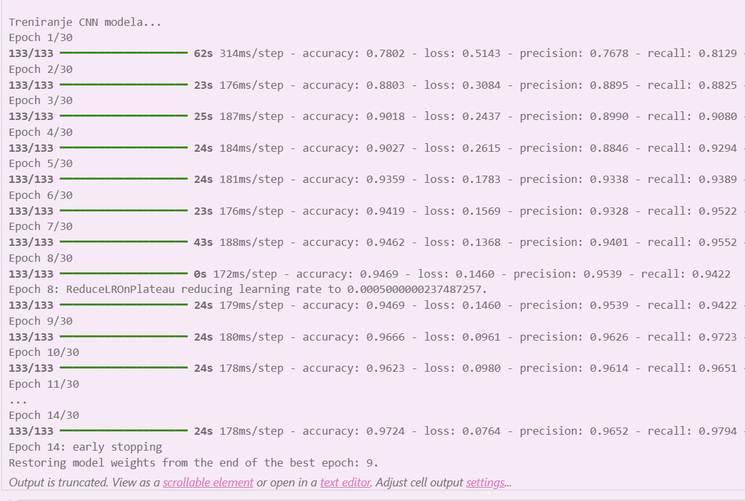
CNN model je treniran i sačuvan. Early stopping je zaustavio treniranje

Slide 9
Vizualizacija CNN treniranja
Grafički se prikazuje kako su se metrike menjale tokom treniranja. Ako se train i val krive razlikuju značajno, to ukazuje na overfitting.

Slide 10
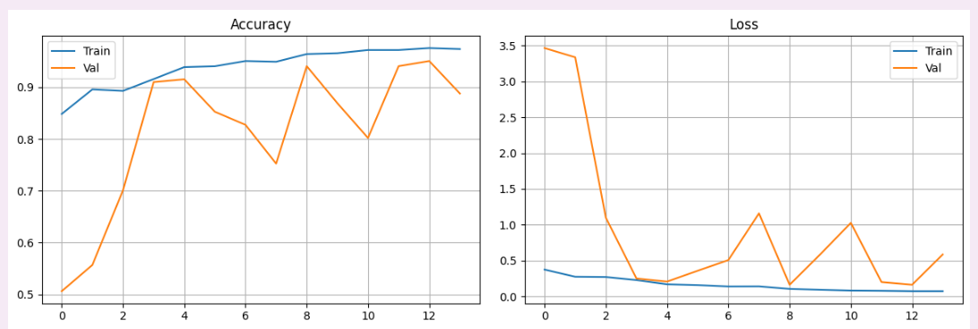
Accuracy - generalno dobro uči i prenosi znanje na neviđene podatke, uz povremene fluktuacije zbog težine validacionih uzoraka.
Loss - konvergira ispravno; overfitting nije izražen jer se validacioni loss povremeno vraća, a ne raste trajno.

Slide 11
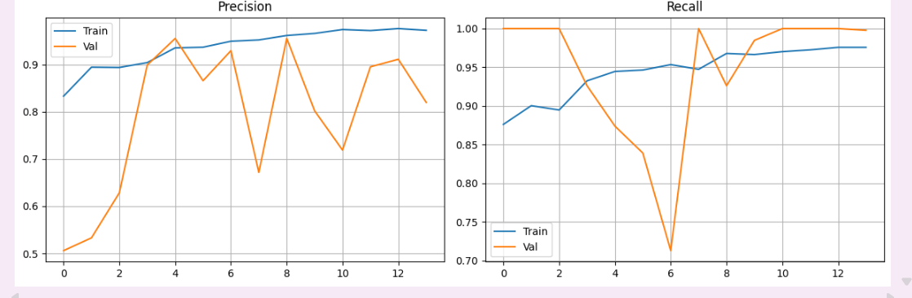
Precision - vrlo precizan u proseku, ali mu ponekad „pobegnu“ pojedini primerci sa nejasnim vizuelnim granicama.
Recall - ima odličnu sposobnost prepoznavanja svih relevantnih slučajeva, ali bi stabilnost mogla da se poboljša dodatnim regularizacijam

Slide 12
Evaluacija CNN modela na test skupu
Učitava se najbolji sačuvani model i evaluira se na test skupu koji model nije video tokom treniranja.
Ovo daje realistične performanse za production upotrebu.

Slide 13
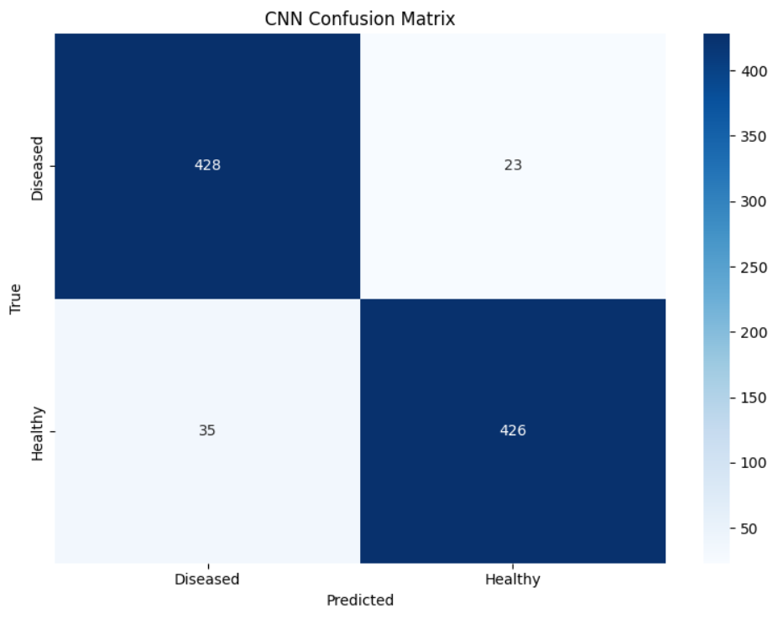
Matrica konfuzija

Slide 14
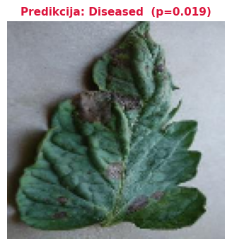
Primer predikcije na osnovu slike
Diseased | Prob(Healthy)=0.019 | Prag=0.5

Slide 15
Ekstrakcija feature-a iz CNN za SVM
CNN se koristi kao feature extractor
Umesto da SVM uči direktno iz slika, uzima se izlaz iz sloja Flatten, koji sadrži naučene vizuelne karakteristike (feature-e) svake slike.
Ovi feature-i predstavljaju kompaktnu numeričku reprezentaciju slike i sadrže informacije koje CNN automatski izvlači tokom učenja.

Slide 16
Čišćenje i standardizacija podataka
Pre korišćenja SVM-a, neophodno je:
Očistiti podatke - ukloniti NaN, Inf vrednosti i nestabilne kolone
Standardizovati - svesti feature-e na uporedivu skalu pomoću RobustScaler-a
RobustScaler je otporan na outlier-e, što je korisno za CNN feature-e koji mogu imati ekstremne vrednosti
MinMax se koristi kao rezerva ako on ne uspe (npr. zbog ekstremnih vrednosti)

Slide 17
PCA i GridSearch za SVM
Zbog velikog broja feature-a, koristi se PCA (Principal Component Analysis) da se redukuje dimenzionalnost na 50 komponenti, čuvajući većinu informacija.
GridSearch: pretražuje optimalne hiperparametre za SVM:
C: regularizacioni parametar (1, 10)
Gamma: parametar RBF kernela ('scale', 0.01)
Kernel: tip kernela ('rbf')
Da bi se ubrzao proces, GridSearch se izvodi na 30% train skupa sa 3-fold cross-validation.
GridSearch je pronašao optimalne hiperparametre.
PCA je redukovao dimenzionalnost značajno, zadržavajući većinu varijanse u podacima.

Slide 18
Treniranje finalnog SVM modela
Nakon identifikacije najboljih hiperparametara, trenira se finalni SVM model na celom train skupu sa optimalnim parametrima.

Slide 19
Evaluacija SVM modela
Procena performansi SVM-a na test skupu koristi iste metrike kao kod CNN-a: Accuracy, Precision, Recall, F1-score i Confusion Matrix.
Na ovaj način direktno upoređujemo efikasnost oba modela u detekciji bolesti listova

Slide 20
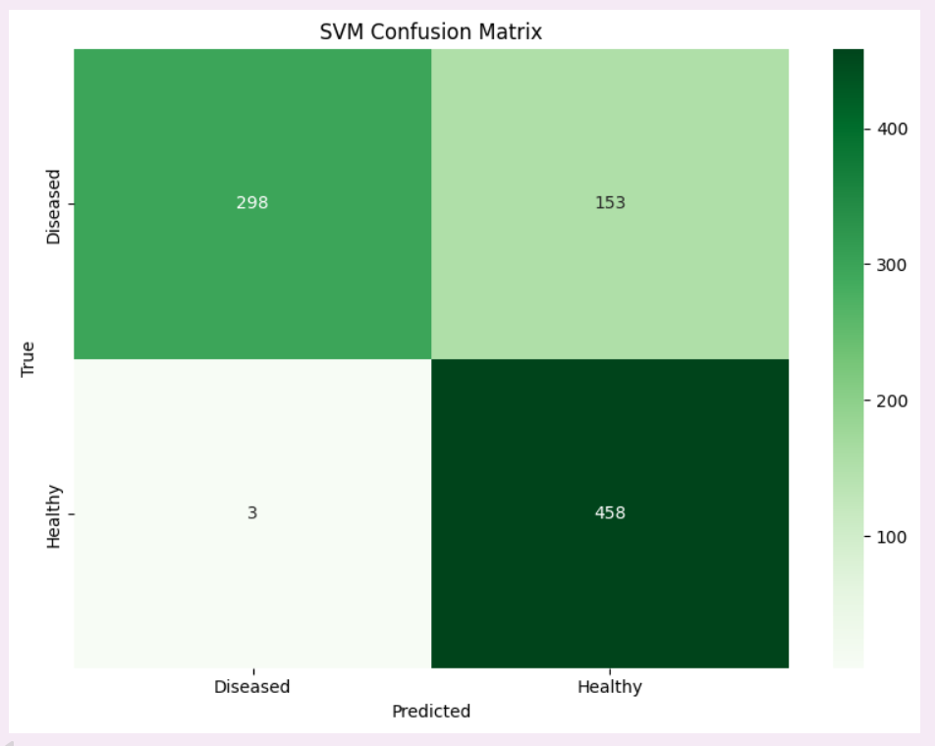
Matrica konfuzija

Slide 21
Poređenje modela CNN vs SVM
Uporedna analiza performansi oba modela na istom test skupu.
Ovo omogućava objektivan zaključak o tome koji pristup je bolji za ovaj problem.

Slide 22
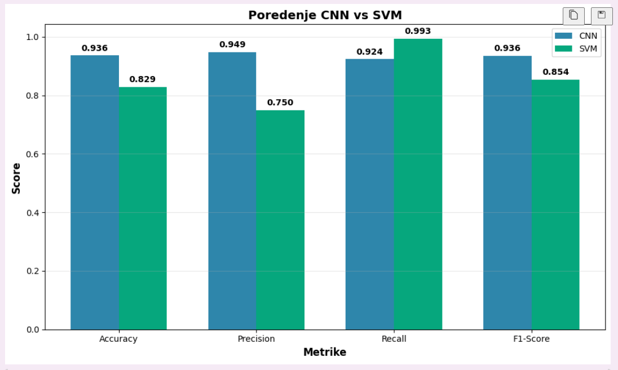

Slide 24
Finalni zaključak projekta
Sumarni pregled projekta sa ključnim nalazima i performansama oba modela.
CNN je pokazao značajno bolje performanse u svim metrikama zahvaljujući:
automatskom učenju reprezentacija sa sirovih slika,
augmentaciji podataka i dropout regularizaciji,
batch normalizaciji i adaptivnom učenju kroz Adam optimizer.
SVM, iako solidan nakon PCA redukcije i GridSearch optimizacije,
ima ograničenu sposobnost generalizacije na kompleksne vizuelne obrasce.

Slide 25
Hvala na pažnji!
Anđela Pinjić RA 91/2022

